Slide 1
При естественном вскармливании у
Ваш малыш сократил количество
матерей в большом количестве
прикладываний до 1-3 в сутки. Он уже умеет засыпать без груди. Его основная еда – та же, что и у мамы с папой. Для преодоления разнообразных стрессов
выделяются нейропертиды, среди которых
присутствуют эндорфины – «гормоны
моторную
счастья», стимулирующие
деятельность и вызывающие приподнятое настроение не только у мамы, но и ребенка.
Это немаловажное преимущество,
нервная и гормональная системы ребенка уже не нуждаются в
которое дает грудное вскармливание.
«успокоительном» составе маминого
Успешно кормящая мама с легкостью
переносит все сложности по уходу своим
молока. Головной мозг достиг объема
80 % от объема взрослого человека. Завершился основополагающий этап в
ребенком, испытывает эмоциональное
удовлетворение даже при физической усталости.
формировании челюстно-лицевого
аппарата (прикус, артикуляция, дикция, внешняя миловидность). Желудочно- кишечный тракт может полноценно работать и развиваться дальше без помощи грудного молока. Вылезли – благодаря сосанию груди достаточно незаметно и безболезненно - все молочные зубы. Малыш говорит о себе в первом лице (появление в речи
местоимения «Я») - что знаменует зарождение
нового самосознания.
Тесная эмоциональная связь мамы с
Обычно все это происходит после
ребенком способствует хорошей
исполнения ребенку двух лет... Сейчас и
социальной адаптации ребенка – он более открыт миру, более уверенно действует в нем, ощущая за своей спиной крепкий
«тыл».
Ребенок просит грудь, а иногда и протестует, если не дают. Будет ли кто-то
будет отлучение от груди
Мы «За!» грудное вскармливание!
Пролонгированное грудное
вскармливание
физиологическим, естественным
для ребенка и мамы.
сомневаться в том, что ребенок
действительно хочет яблоко, если он
подходит к маме и говорит: «Дай яблоко». Так в чем же отличие этих ситуаций?
Не лишайте малыша великого блага, созданного природой!
Источник : https://vocmp.oblzdrav.ru/

Slide 2
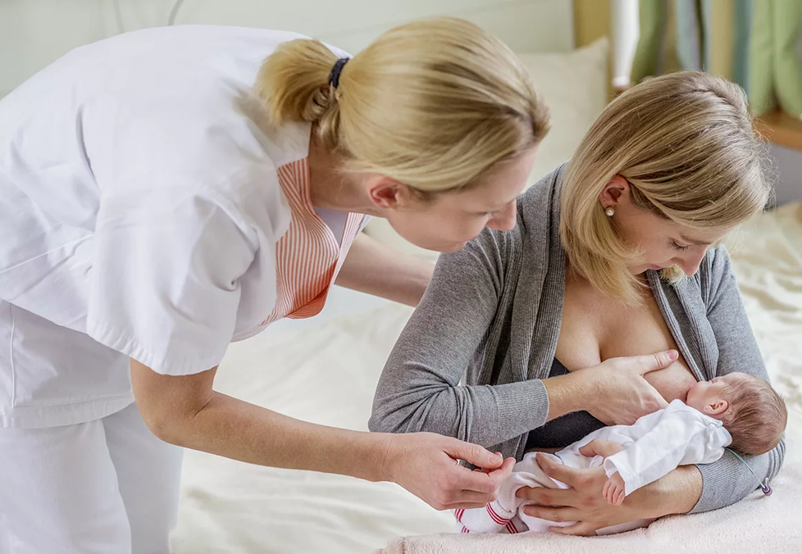
Вторая половина прошлого столетия печально ознаменовалась бурным ростом и расцветом индустрии заменителей грудного
В состав молока входят вещества,
Грудное молоко – это чудо природы, рассчитанное на удовлетворение всех
потребностей подрастающего организма.
помогающие
дозревать системам
всем организма
молока. Параллельно происходило резкое
функциональным
снижение количества кормящих грудью
Это антистрессовые и болеутоляющие
женщин. Всемирная Организация
гормоны, антитела, предохраняющие от
Здравоохранения стала уделять пристальное внимание вопросам грудного вскармливания.
заболевания, вещества, имеющие
1. Кормление грудью при засыпании. Как было упомянуто выше, в состав молока
морфеподобную структуру и помогающие малышу заснуть,
Были проведены многочисленные
уникальные полиненасыщенные жирные
входят элементы, помогающие ребенку
исследования по составу женского молока, собраны материалы о влиянии кормления
кислоты, регулирующие процессы
заснуть и сформировать здоровое отношение ко сну. Это наиболее питательные кормления, так как заднее, более жирное и калорийное
грудью на всестороннее развитие ребенка. Были опровергнуты многие ложные теории относительно кормления грудью, а также
возбуждения и торможения в центральной нервной системе,
способствующие процессу миелинизаци (формированию серого вещества)
молоко, начинает поступать в организм малыша через 10-20 минут после начала
озвучен минимальный срок
головного мозга и периферической
сосания, а при засыпании грудь малыш
продолжительности «грудного» периода в жизни малыша: 2 года и более...
нервной системы). Дети на грудном вскармливании развиваются несколько
отпускает и позже.
Ночные прикладывания. Они необходимы для выработки достаточного количества молока. Полноценная стимуляция гормона
«пролактин» на производство нужного малышу объема молока включает в себя не менее 2-3 ночных сосаний.
Прикладывания при пробуждении. После сна ребенок как бы заново «рождается» в этот мир. Благополучно перейти границу между сном и бодрствованием также помогает уникальный состав молока.
Слова о том, что после года в женском молоке нет ничего полезного – не более, чем миф. Результаты, опубликованные в научной литературе, говорят об обратном. Жирность
быстрее, у них лучше развиты
артикуляционные мышцы за счет
особого типа сосания, и в среднем выше IQ (коэффициент интеллекта).
грудного молока после года кормления
возрастает в 2-3 раза. Количество антител с возрастом ребенка постоянно увеличивается.
Содержание иммуноглобулина А,
обеспечивающего местную защиту слизистых
от вирусных инфекций, возрастает.
Повышается уровень веществ, отвечающих за
4. Кормления грудью для ликвидации
дозревание желудочно-кишечного тракта ребенка.
дискомфортного состояния. Это и боль,
испуг, заболевание, непривычный вкус
На протяжении всего второго года
«взрослой» еды, страх темноты, другие тревожные ситуации.
жизни 400-500 мл грудного молока
обеспечивают 29 % потребности в
5. Кормление грудью для восполнения
энергии, 43 % потребности в белке, 36 %
телесно-эмоционального контакта с матерью
потребности потребности потребности
в кальции, 75 % в витамине А, 76%
после выхода мамы на работу или
в фолатах (производных
недостаточного общения с малышом по иным причинам.
фолиевой кислоты), 94 % потребности в
Хотите иметь умного и активного ребенка – кормите грудью до 2 лет и
более!
витамине В12, 60 % потребностей в витамине С И это только самое начало исследований по составу материнского молока после года!
Источник : https://vocmp.oblzdrav.ru/

